Slide 1
신경망

Slide 2
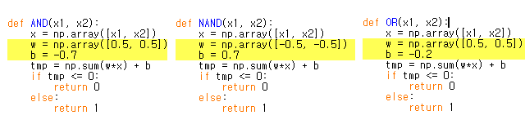
복습
퍼셉트론
좋은점
복잡한 함수도 표현 가능 (컴퓨터도 만들 수 있음)
문제점
사람이 수동으로 가중치 설정을 함
그러나, 신경망은 가중치 매개변수의 적절한 값을 데이터로부터 학습하는 능력이 있다.
가중치

Slide 3
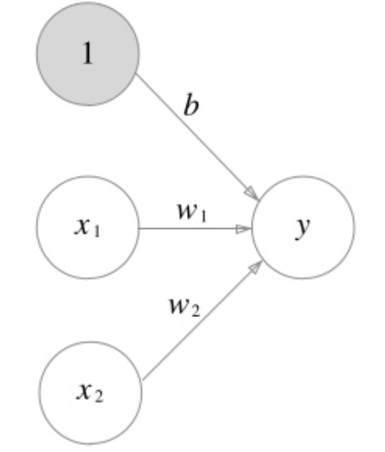
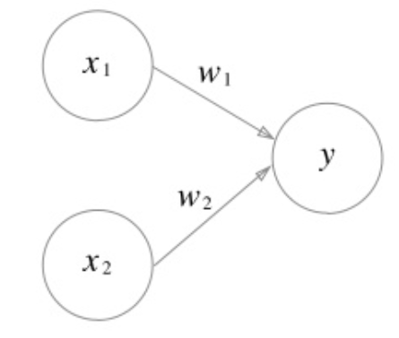
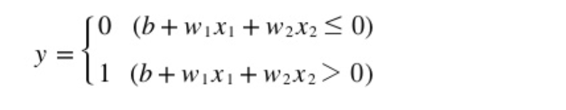
복습
편향을 명시하지않은 퍼셉트론
편향을 명시한 퍼셉트론
편향
가중치

Slide 4
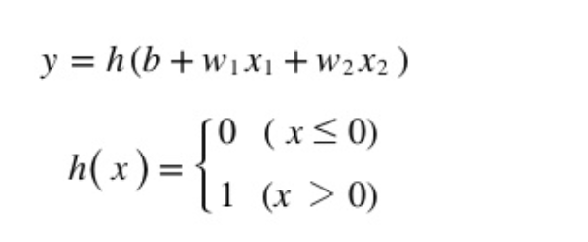
복습
이렇게 표현할 수 있다고도 한다.
편향
가중치1
가중치2

Slide 5
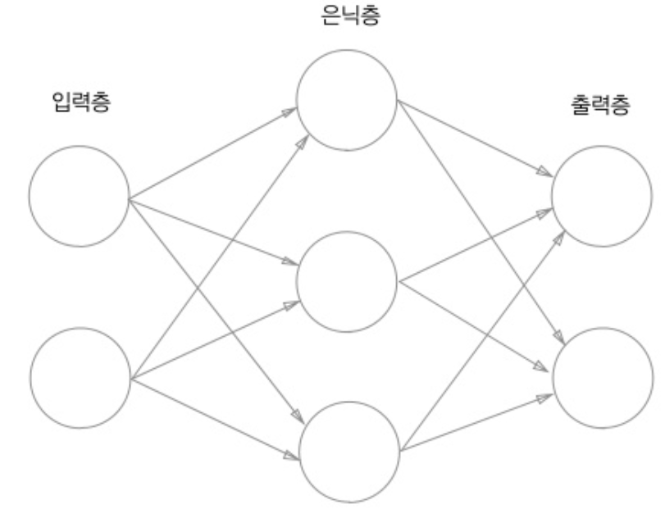
신경망의 예
1층
0층
2층
‘2층 신경망’ 이라고 한다. (가중치를 갖는 층수는 0,1 층 뿐이므로)

Slide 6
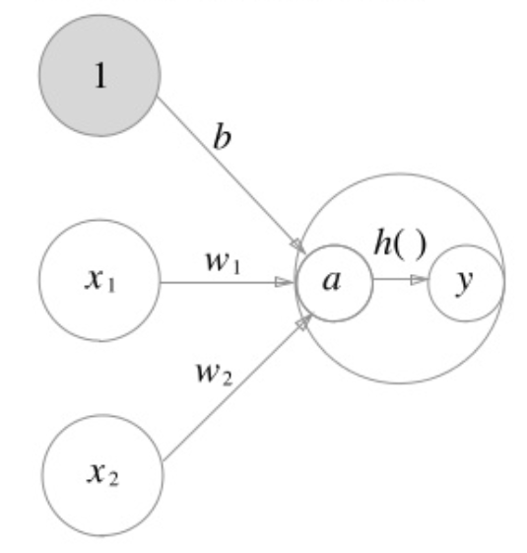
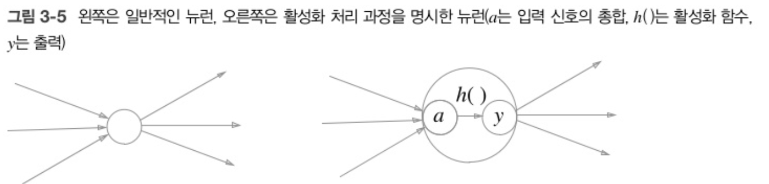
뉴런과 노드
뉴런과 노드는 같은 의미로 사용되고 있다고 합니다.

Slide 7
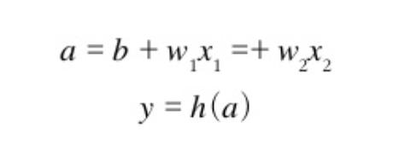
활성화 함수의 등장
활성화 함수란?
입력 신호의 총 합을 출력 신호로 변환하는 함수

Slide 8
활성화 함수 - 계단 함수
임계값을 경계로 출력이 바뀜
지금까지 배운 퍼셉트론의 활성화 함수

Slide 9
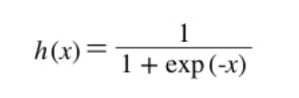
활성화 함수 - 시그모이드 함수
S자형 연속성이 있는 함수를 말함.
이번 장에 배울 신경망의 활성화 함수
예시)

Slide 10
계단 함수 구현하기
아래 코드 실행
import numpy as np
import matplotlib.pylab as plt
def step_function(x):
return np.array(x > 0, dtype=np.int)
X = np.arange(-5.0, 5.0, 0.1)
Y = step_function(X)
plt.plot(X, Y)
plt.ylim(-0.1, 1.1) plt.show()

Slide 11
시그모이드 함수 구현하기
아래 코드 실행
import numpy as np
import matplotlib.pylab as plt
def sigmoid(x):
return 1 / (1 + np.exp(-x))
X = np.arange(-5.0, 5.0, 0.1)
Y = sigmoid(X)
plt.plot(X, Y)
plt.ylim(-0.1, 1.1)
plt.show()

Slide 12
계단 함수 vs 시그모이드 함수
아래 코드 실행
import numpy as np
import matplotlib.pylab as plt
def sigmoid(x):
return 1 / (1 + np.exp(-x))
def step_function(x):
return np.array(x > 0, dtype=np.int)
x = np.arange(-5.0, 5.0, 0.1)
y1 = sigmoid(x)
y2 = step_function(x)
plt.plot(x, y1)
plt.plot(x, y2, 'k--')
plt.ylim(-0.1, 1.1)
plt.show()

Slide 13
활성화 함수 - 비선형
계단함수, 시그모이드 함수 모두 비선형
신경망에서는 비선형 함수를 사용해야됨
>이유 : 선형함수는 아무리 층을 깊게해도 ‘은닉층이 없는 네트워크’
ex) h(x) = cx
y(x) = h(h(h(x)))
y(x) = c * c * c * x

Slide 14
ReLU (렐루) 함수
책의 후반부에 배우며, 최근에 신경망 분야에 사용되고있는 함수

Slide 15
ReLU (렐루) 함수 구현하기
아래 코드 실행
import numpy as np
import matplotlib.pylab as plt
def relu(x):
return np.maximum(0, x)
x = np.arange(-5.0, 5.0, 0.1)
y = relu(x)
plt.plot(x, y)
plt.ylim(-1.0, 5.5)
plt.show()

Slide 16
다차원 배열
아래 코드 실행
Import numpy as np
A = np.array([1, 2, 3 ,4])
print(A)
np.ndim(A) # A 배열의 차원 수 출력
A.shape # A 배열의 행렬 출력
A.shape[0] # A 배열의 행 수 출력

Slide 17
행렬의 내적(행렬 곱)
A = np.array([[1,2],[3,4]])
A.shape
B = np.array([[5,6],[7,8]])
B.shape
np.dot(A,B)

Slide 18
신경망의 내적
X = np.array([[1,2],[3,4]])
X.shape
W = np.array([[5,6],[7,8]])
W.shape
Y = np.dot(X,W)
print(Y)

Slide 19
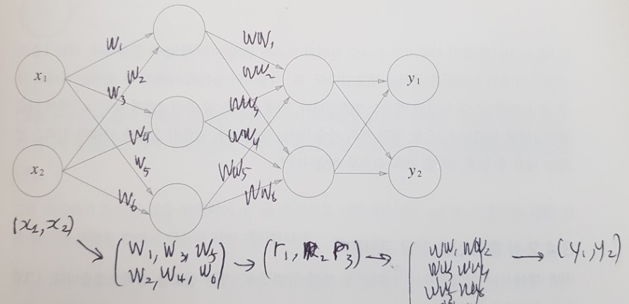
3층 신경망 구현하기

Slide 20
3층 신경망 구현하기
X = np.array([1,2])
W1 = np.array([[3,4,5],[6,7,8]])
W2 = np.array([[9,9],[1,1],[4,4]])
W3 = np.array([[2,2],[1,1]])
R1 = np.dot(X,W1)
R2 = np.dot(R1,W2)
Y = np.dot(R2,W3)
print(Y)

Slide 21
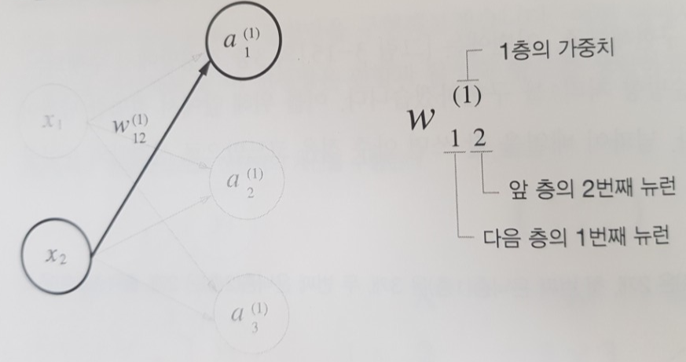
신경망 표기법 설명

